Slide 1
论文绪论
研究背景
研究方法
研究结果
问题讨论
论文总结
云计算安全：架构、机制与模型评价
Cloud Computing Security: Architecture, Mechanism and Modeling
答辩人：
靳文科
指导老师：
高保忠教授

Slide 2
论文绪论
研究背景
研究方法
研究结果
CONTENTS
问题讨论
论文总结

Slide 3
论文绪论
研究背景
研究方法
研究结果
问题讨论
论文总结
论文绪论

Slide 4
论文绪论
研究背景
研究方法
研究结果
问题讨论
论文总结
“
随着云计算服务的广泛使用，租户对云计算的安全性提出了越来越高的要求，云计算环境的动态性、随机性、复杂性和开放性使得原有安全方案难以适用，这也阻碍了云计算的进一步发展与应用．文中在分析云计算服务模式特点以及安全挑战的基础上，针对云计算安全架构、机制以及模型评价三个方面展开研究与综述．文中指出云计算的安全架构不仅需要可信根、可信链路以及上层可信服务的安全保证，还需要实现可管、可控的动态安全管理与可度量的安全评价优化过程．文中对已有云计算安全机制和模型评价方法进行了比较分析，最后提出了基于多队列多服务器的云计算安全建模与分析思路．
”

Slide 5
论文绪论
研究背景
研究方法
研究结果
问题讨论
论文总结
1
资源租用
应用托管
服务外包为核心
2
3

Slide 6
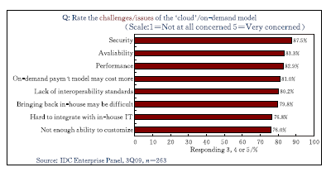
论文绪论
研究背景
研究方法
研究结果
问题讨论
论文总结
在云计算环境下，ＩＴ领域按需服务的理念得到了真正体现．云计算通过整合分布式资源，构建应对多种服务要求的计算环境，满足用户定制化要求，并可通过网络访问其相应的服务资源．云计算对资源共享且高效利用的特点，可以实现系统管理维护与服务使用的解耦．如何利用云计算的相关成果促进国计民生行业的发展，已成为国家发展战略的重要组成部分．
云计算发展中面临的挑战

Slide 7
论文绪论
研究背景
研究方法
研究结果
问题讨论
论文总结
研究背景

Slide 8
论文绪论
研究背景
研究方法
研究结果
问题讨论
论文总结
云计算安全概述
该部分将首先介绍云计算及其服务模式，并在此基础上总结云计算安全所面临的挑战，探讨性地给出云计算安全服务框架．
云计算服务传递模式

Slide 9
论文绪论
研究背景
研究方法
研究结果
问题讨论
论文总结
TEXT1
安全架构
TEXT
3
安全模型
云计算
TEXT2
安全机制
TEXT4
TITLE
TITLE
TITLE
TITLE
网络通信、分布式计算及服务计算等技术的发展为云计算的实施提供了强有力的支撑．
云计算是一种可以通过网络连接，按需访问的可配置共享资源池的服务，计算资源将以最小的管理快速提供给用户。
云计算还应满足按需自助服务、广泛网络接入、高效资源共享、高弹性计算、支持度量计费等五大功能特性 。
多租户高效、安全地共享资源．资源的共享实现了服务成本下降和可扩展性提高，但同时也给安全带来了巨大挑战。

Slide 10
论文绪论
研究背景
研究方法
研究结果
问题讨论
论文总结
云计算服务模式
云计算安全概述
云计算
云计算安全挑战
云计算安全服务框架

Slide 11
论文绪论
研究背景
研究方法
研究结果
问题讨论
论文总结
研究方法

Slide 12
论文绪论
研究背景
研究方法
研究结果
问题讨论
论文总结
基于可信根的安全架构
基于隔离的安全架构
安全即服务的安全架构
可度量的云计算安全架构
保证云计算使用主体之间的信任是提供安全云计算环境的重要条件，也是该类安全架构的基本出发点。
租户的操作、数据等如果都被限制在相对独立环境中，不仅可以保护用户隐私，还可避免租户间的相互影响。
租户业务的差异性使得他们需要的安全措施也不尽相同，单纯地设置统一的安全配置不仅会导致资源的浪费。
基于可信根的云计算安全架构试图通过可信计算的成果解决云计算的安全问题，其对硬件要求的严格性有违云计算开放性。

Slide 13
论文绪论
研究背景
研究方法
研究结果
问题讨论
论文总结
ＴＰＭ可信平台模块
可信平台模块ＴＰＭ是按照可信 计算组织ＴＣＧ制定的标准所实现的加密芯片，可以捆绑在通用硬件上.
云计算ＴＰＭ可信根架构
可信根是能够保证所有应用主体行为可信的基本安全模块，其不仅可以判断行为结果的可信性，还能够杜绝一切非授权行为的实施，被认为是构建可信系统的基础．ＴＰＭ作为目前普遍认可的可信计算模块，被广泛应用为可信计算系统的可信根．

Slide 14
论文绪论
研究背景
研究方法
研究结果
问题讨论
论文总结
基于软件协议栈的隔离
基于硬件支持的隔离
针对云计算硬件资源的分布性和多自治域的特点，采用虚拟化的方法，实现网络、系统、存储等逻辑层上的隔离是该方案的主要特点。
相对于通过软件实现逻辑层隔离的架构，硬件支撑的隔离方案具有更好的安全效果，并随着硬件功能的提升，也使之逐步成为了可能。
ＩＢＭ的ＳＯＡ通用安全架构
ＥａｓｙＳａａＳ的ＳＯＡ安全方案
ＳＯＡ旨在通过将结构化的软件功能模块（也称作服务）整合在一起，以提供完整的功能或者复杂软件应用的设计方法，主要体现了服务可以被设计为具有专门功能。
ＥａｓｙＳａａＳ是针对ＳａａＳ服务模式提出的一种发展框架，包括了ＳａａＳ系统构建、部署、更新的全过程，其强调模块化的设计理念．

Slide 15
论文绪论
研究背景
研究方法
研究结果
问题讨论
论文总结
研究结果

Slide 16
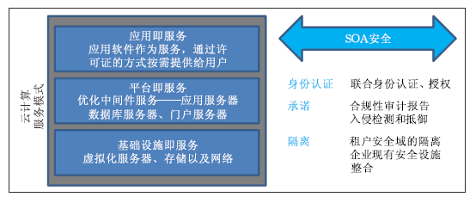
论文绪论
研究背景
研究方法
研究结果
问题讨论
论文总结
通用该架构的主要优势在于可以轻松整合来自不同云计算提供商的安全服务．ＩＢＭ的安全架构不限制用户使用特定的安全协议或者机制，充分给予了用户灵活的选择空间，这也增加了租户对云计算提供商的信任．

Slide 17



论文绪论
研究背景
研究方法
研究结果
问题讨论
论文总结
TEXT1
TEXT2
TEXT3
根据云计算应用的全生命周期，我们把云计算安全机制分为上线前、使用中、故障修复三个阶段，分别从安全测试机制、认证与访问控制机制、安全隔离机制、安全监控机制、安全恢复机制５个方面展开。

Slide 18
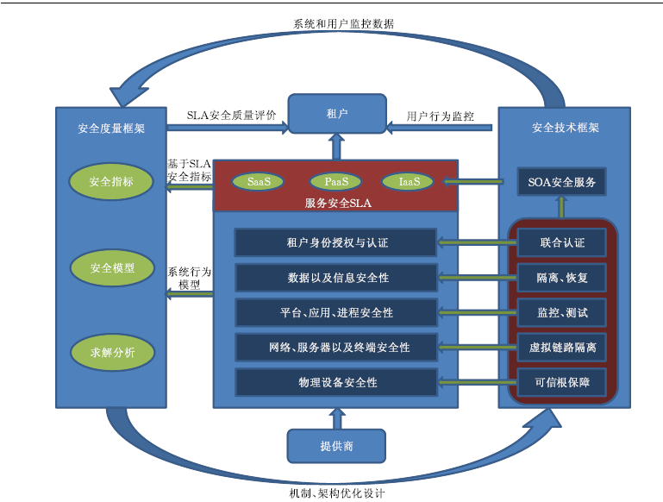
论文绪论
研究背景
研究方法
研究结果
问题讨论
论文总结
可管、可控、可度量的云计算安全架构

Slide 19
论文绪论
研究背景
研究方法
研究结果
问题讨论
论文总结
问题讨论

Slide 20
论文绪论
研究背景
研究方法
研究结果
问题讨论
论文总结
可度量的指标体系
安全指标形式化描述方法
云计算安全性的研究不应单独从传统安全角度出发，作为一个服务系统，需要考虑全方面的服务质量．
s
云计算系统提供了实时监控功能，维护人员可以实时获得系统运行状态，合理的安全指标形式化描述需要支持平均值。
T
TEXT
w
o
安全模型与分析
基于多队列多服务器的云安全模型
云计算系统规模增长迅速，由于分析效率、分析成本因素的影响，通过部署和测试进行系统安全性分析的方法越来越不能满足目前云计算发展的需要．
云计算有着规模巨大的服务器集群，基于ＳＨＬＰＮ的多队列多服务器模型是描述分布或并行的计算机资源管理系统的一个有效的统一框架.

Slide 21
论文绪论
研究背景
研究方法
研究结果
问题讨论
论文总结
整体恢复机制
1
系统恢复是恶意软件防御中的一个重要研究方向．许多恢复方法关注的重点在于恢复持久性数据和删除恶意软件．Ｔａｓｅｒ系统可以在发生攻击或者本地故障之后选择性地恢复合法的文件，通过自动解析规则克服了无法准确确定污染操作及其影响的问题
TEXT
局部恢复机制
目前，针对局部恢复方法的研究，主要关注进程级实体的恢复，虽然可以克服对其他进程的影响，但是这类方法往往忽略了恶意软件执行后的次级攻击，导致受到攻击的进程恢复后，其他进程仍面临受损的风险.
2
3
多队列多服务器的安全模型
借助多队列多服务器模型的描述和分析能力，可以对云计算系统中的安全问题进行更加好地建模与分析。将多队列多服务器作为云计算安全的基本模型框架，可以描述服务器对于任务的服务以及攻击的响应过程．其中，模型中的变迁函数可以根据云计算环境中的具体安全问题细化为更加详细的子网。

Slide 22
论文绪论
研究背景
研究方法
研究结果
问题讨论
论文总结
论文总结

Slide 23
论文绪论
研究背景
研究方法
研究结果
问题讨论
论文总结
A
云计算架构
B
云计算机制
C
云计算模型评价

